Slide 1
День
неизвестного
солдата
Notes:
1

Slide 2
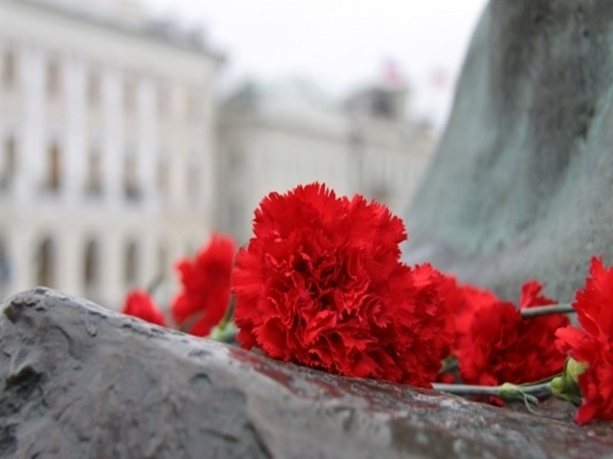
«Нам не дано забыть!»
3 декабря –
День Неизвестного солдата

Slide 3
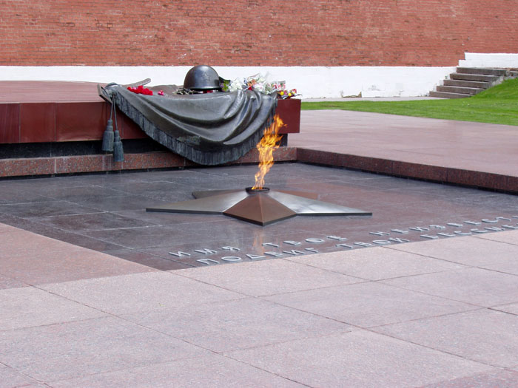
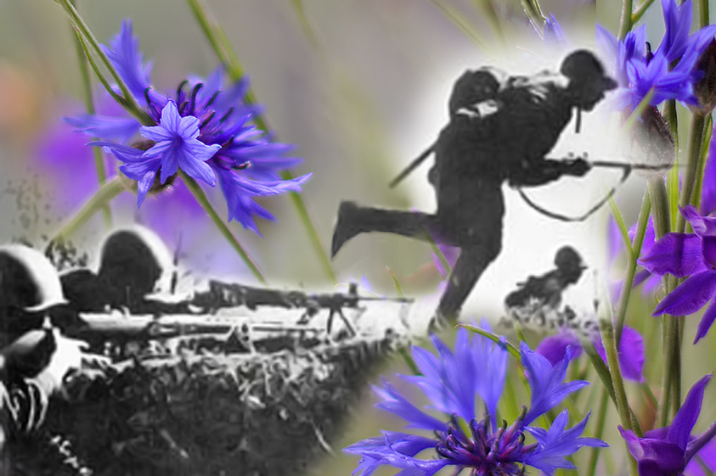
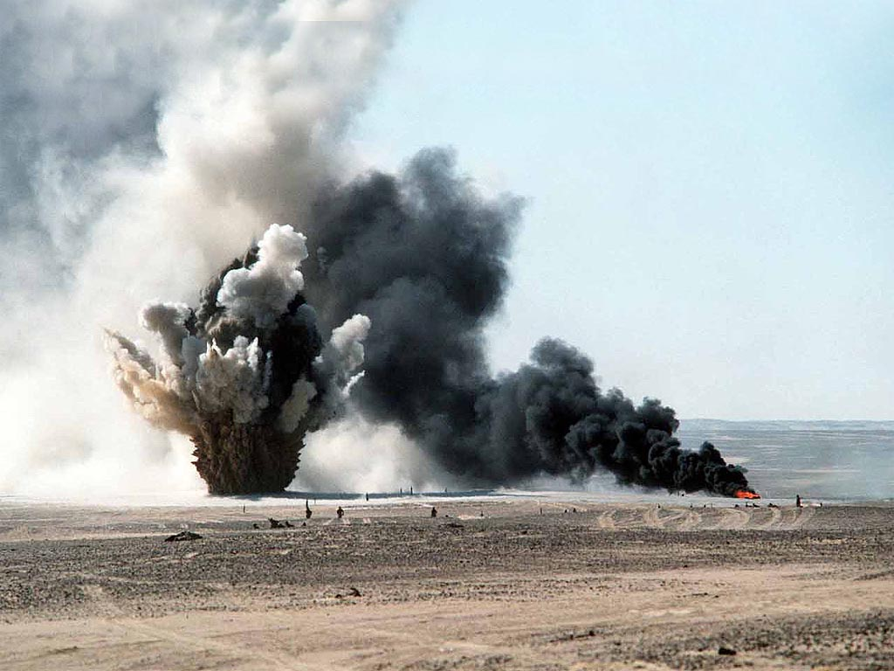
Зовёт война неравнодушных,
В лесную глушь, земную даль,
Не застудивших свои души
В столичных тёплых городах.
Только одна Великая Отечественная война поглотила в своем пламени пять миллионов человек, даже не спросив, как их зовут.
Если открыть любую изданную в нашей стране «Книгу Памяти», то напротив фамилий огромного числа советских солдат, не вернувшихся с Великой Отечественной войны, написано — «пропал без вести». За годы Великой Отечественной без вести пропали 4,5 миллиона человек: примерно треть попали в плен, кого-то не успели внести во фронтовые сводки погибших. Бывало, что «пропадали» целыми батальонами – командование уничтожало документы, которые могли попасть врагу.

Slide 4
з декабря
в России

Slide 5
Перенос праха неизвестного солдата, Москва 3 декабря 1966 года.
3 декабря 1966 года, в ознаменование 25-летней годовщины разгрома немецких войск под Москвой, прах неизвестного солдата был перенесён из братской могилы на 41-м километре Ленинградского шоссе (на въезде в город Зеленоград) и торжественно захоронен в Александровском саду.

Slide 6
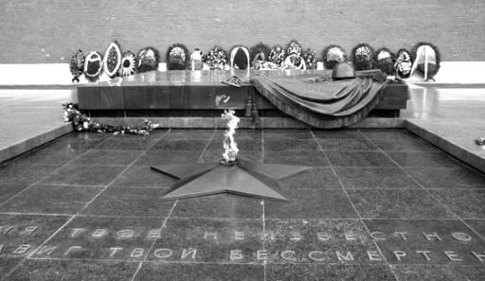
8 мая 1967 года открыт мемориальный архитектурный ансамбль «Могила Неизвестного солдата»

Slide 8
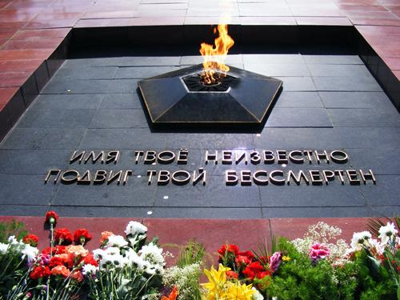

Slide 11
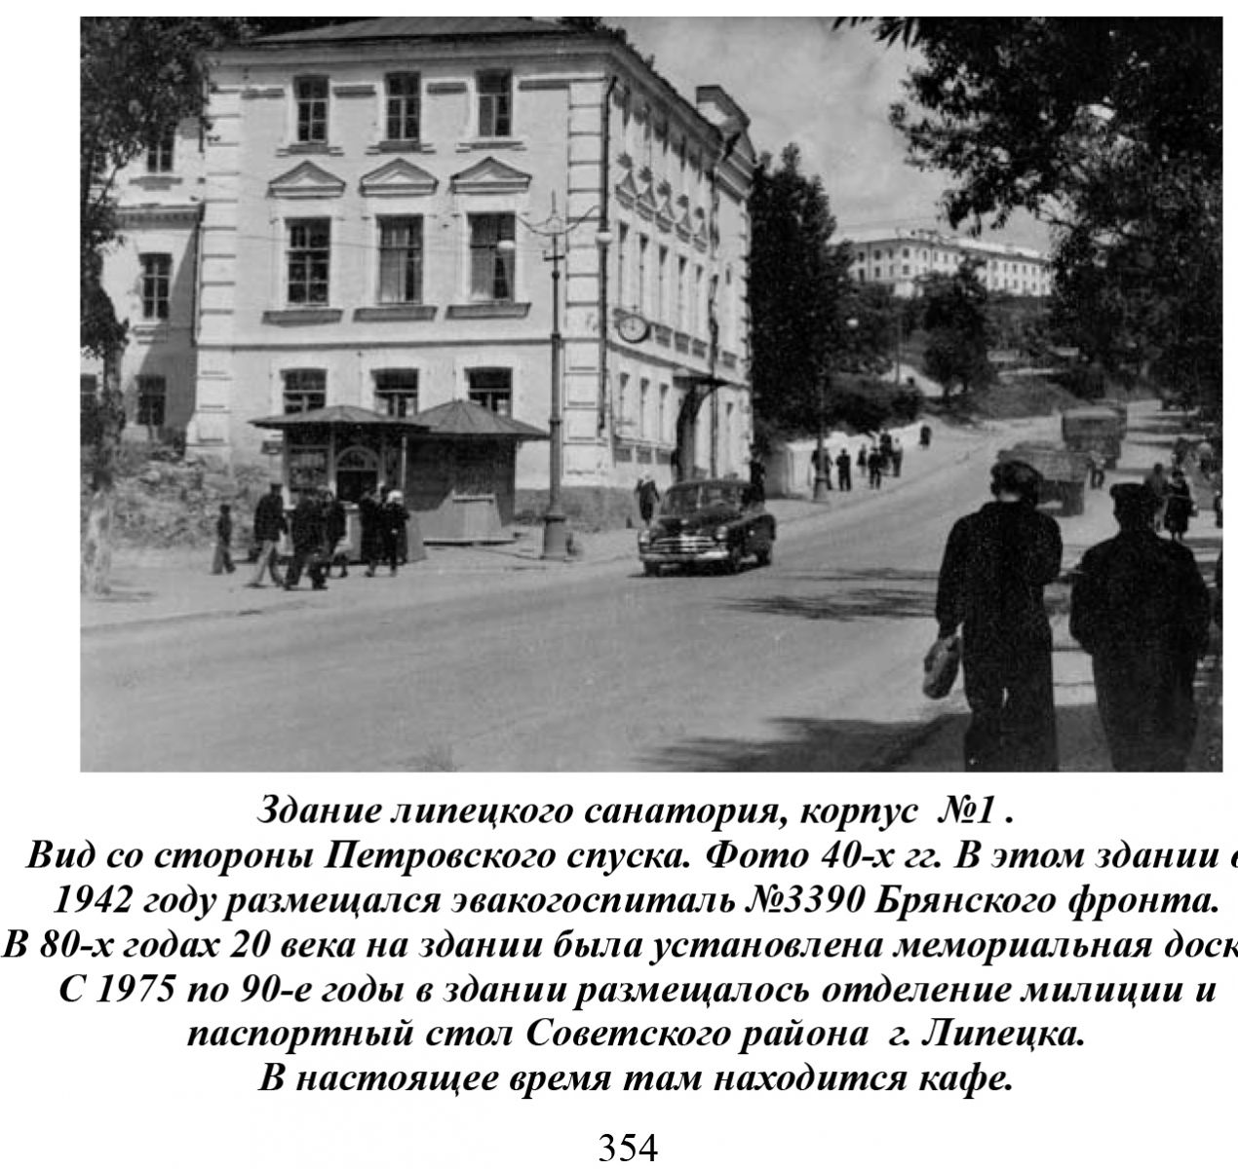

Slide 12
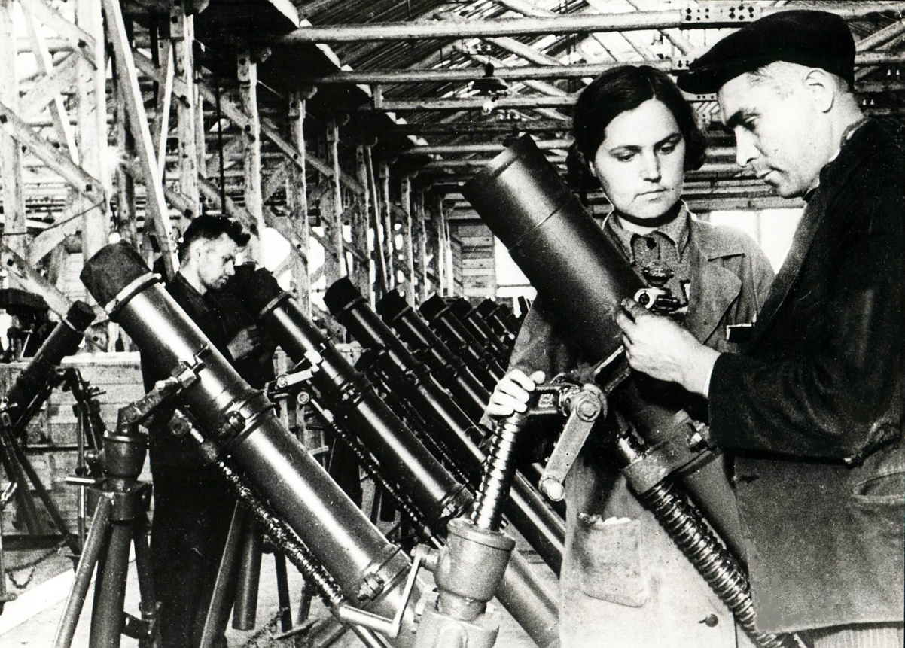

Slide 13
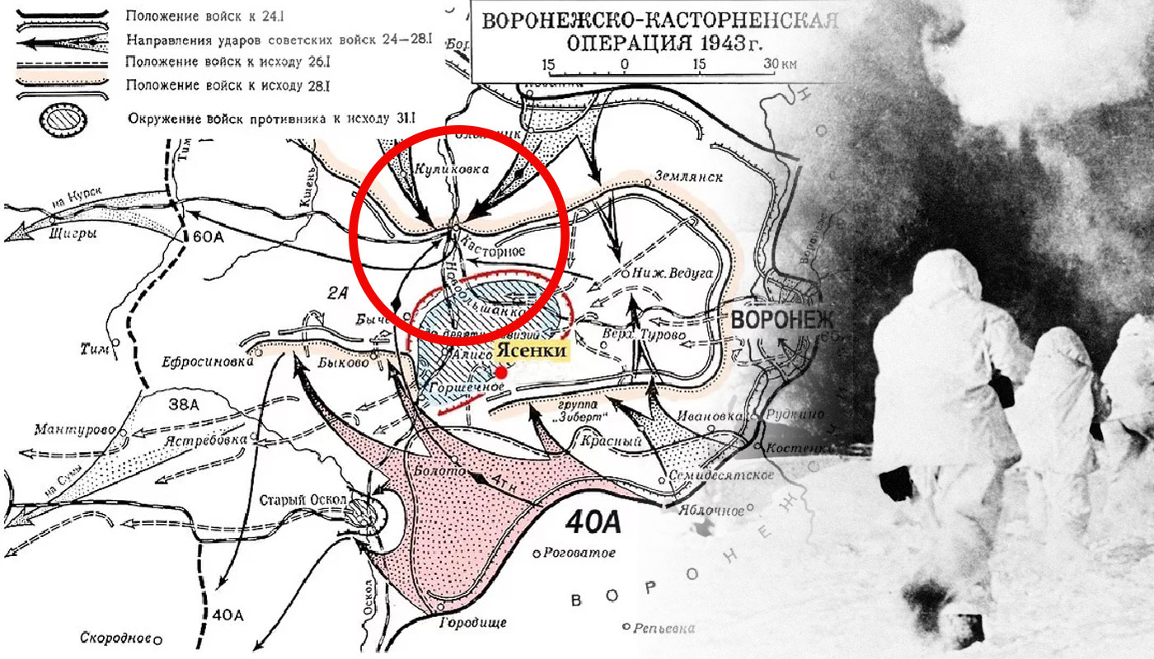

Slide 14
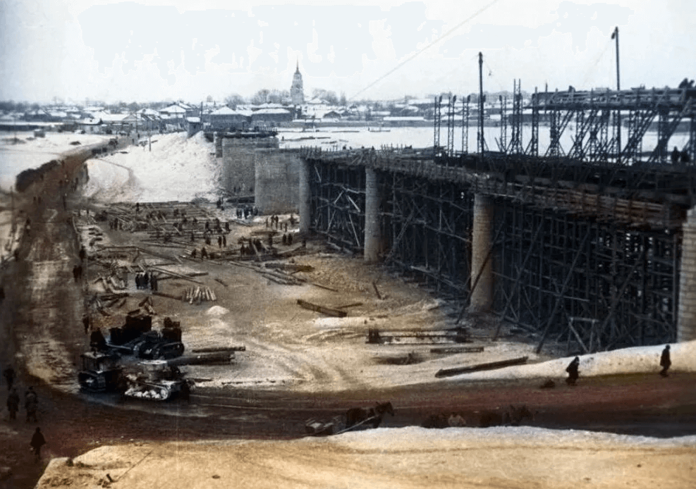

Slide 15
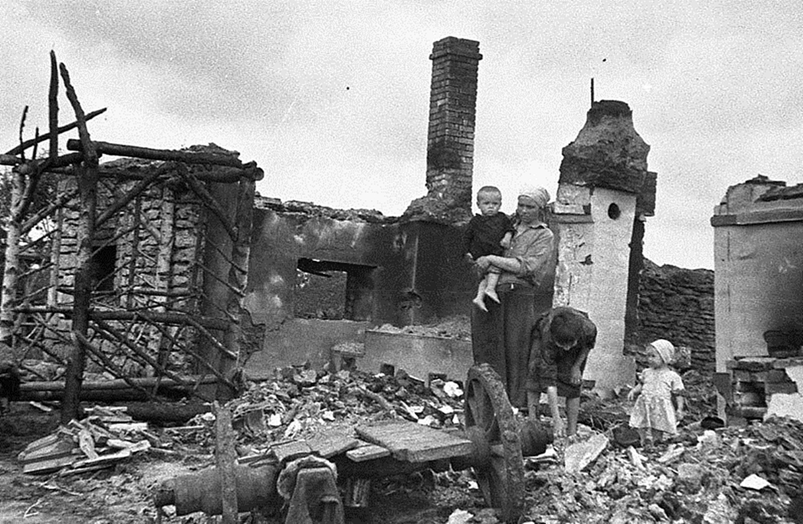

Slide 16
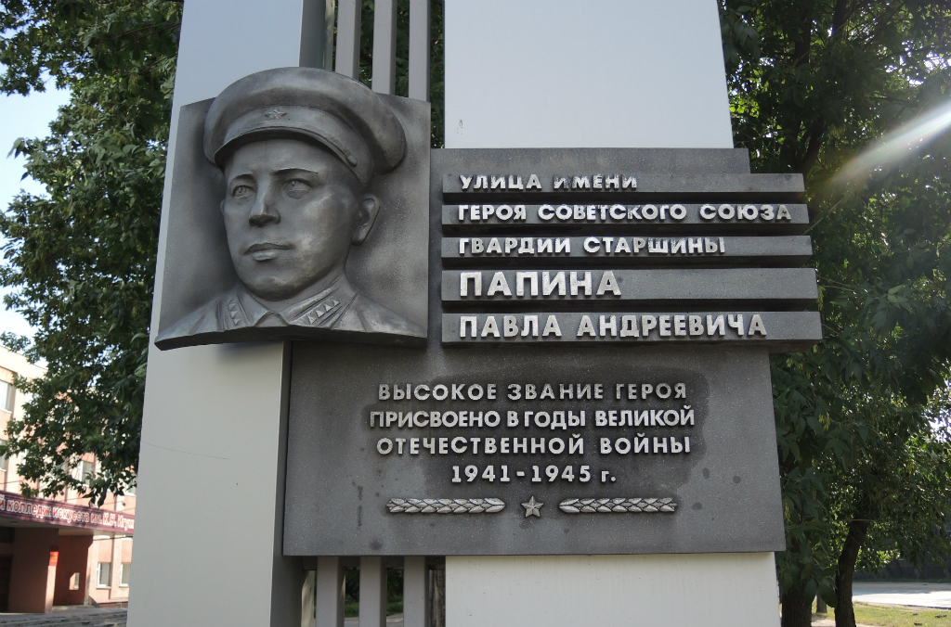

Slide 18
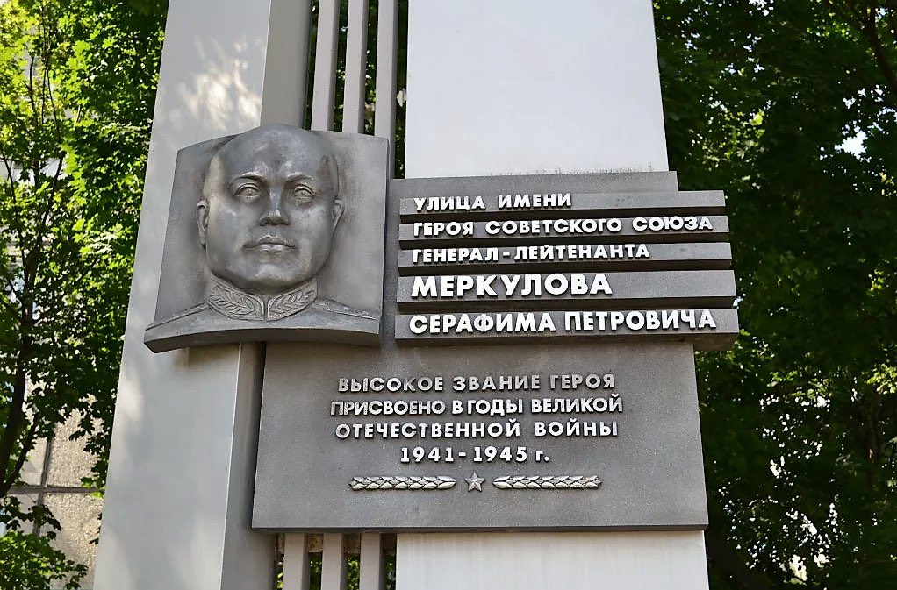

Slide 21
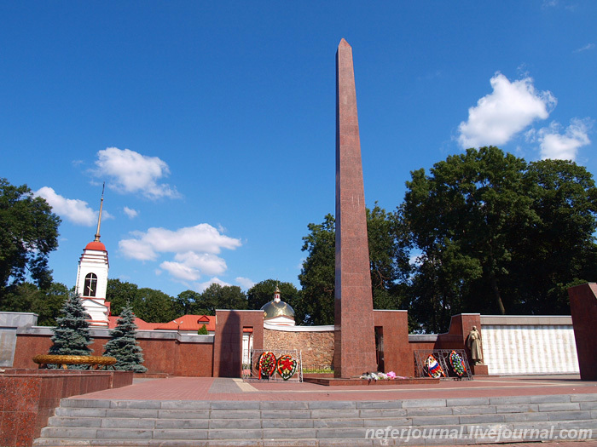

Slide 22
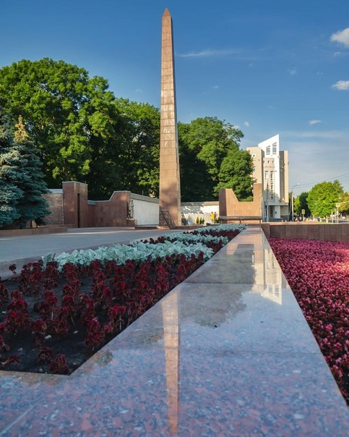

Slide 23
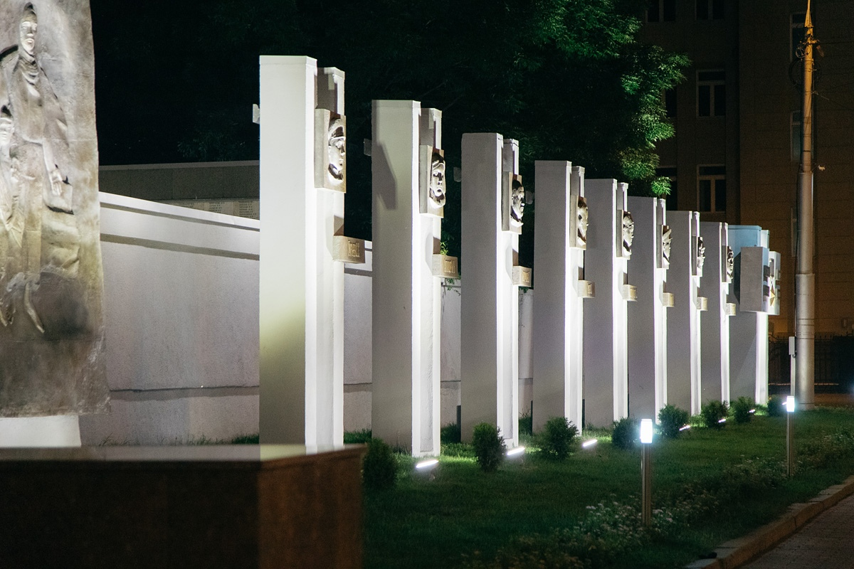

Slide 24
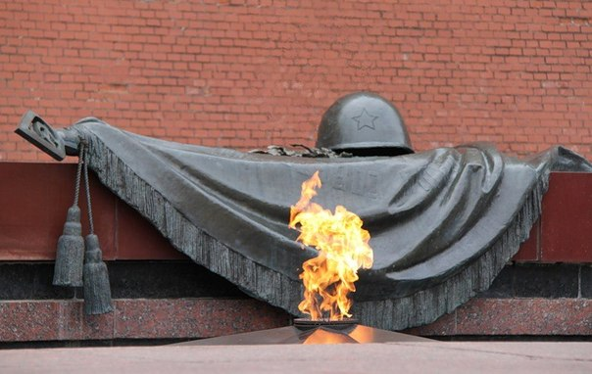

Slide 28
